Slide 1

Academix
Ricardo Cañada Gracia
2º Dam - DUAL
Proyecto de fin de grado superior.

Slide 2
ÍNDICE
Problemas y objetivos.
Clientes y competencia.
Patrón de diseño de software.
Tecnologías.
Mejoras en fase II.
Funcionalidad.

Slide 3

Problemas y objetivos

Slide 4

Clientes y competencia

Slide 5
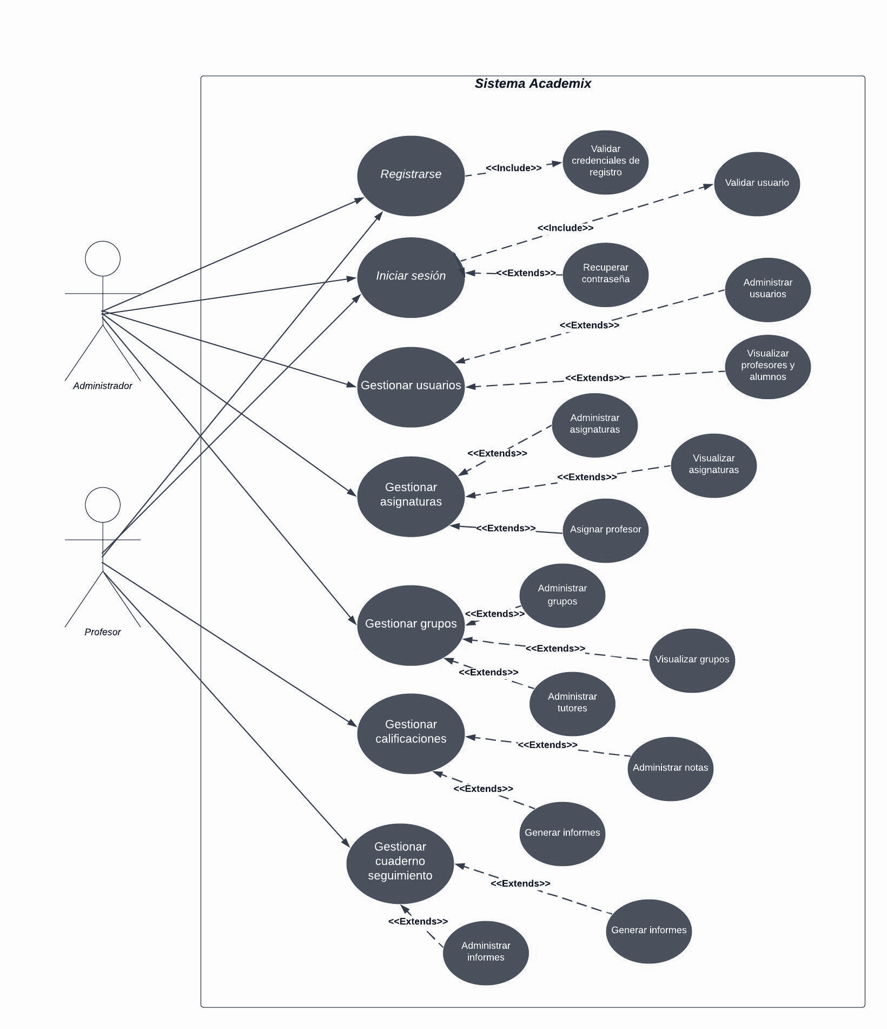
Casos de uso

Slide 6

Patrón de diseño de software
Modelo-Vista-Controlador (MVC)
Data Access Object (DAO)

Slide 7
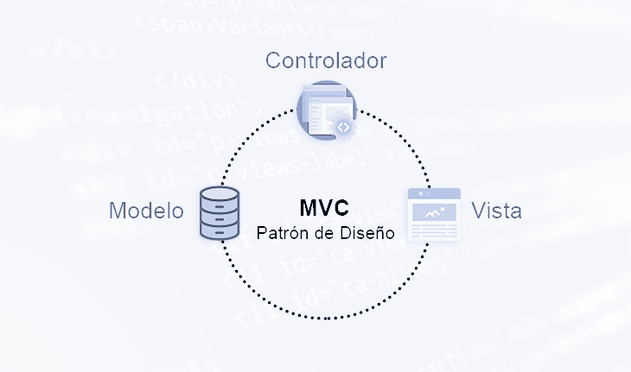
Modelo-Vista-Controlador (MVC)

Slide 8
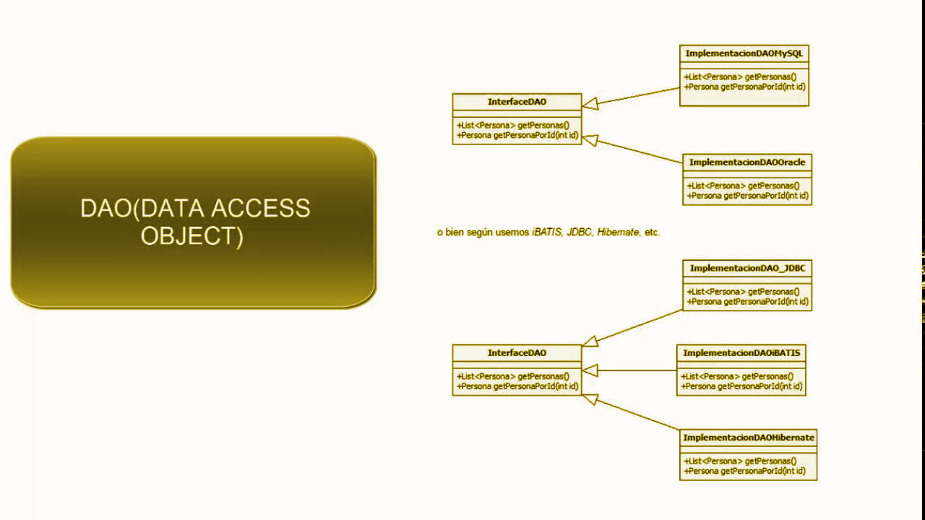
Data Access Object (DAO)

Slide 9
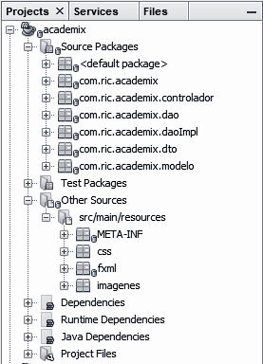
Estructura

Slide 10




Tecnologías
Jdk 11
JavaFX
Hibernate 6.1.6.
Mysql

Slide 11

¿Mejoras en fase II?

Slide 12

Funcionalidad

